Slide 1
Dátové modely, krivky, grafy, hľadanie riešenia, scenáre
Doc. Ing. Marcela Hallová, PhD.

Slide 2
Dátový model
Dátový model robí kontingenčné tabuľky výkonnejšími.
Pomocou dátového modelu môžeme použiť viacero tabuliek s údajmi v jednej kontingenčnej tabuľke.
Je potrebné vytvoriť jeden alebo viac „tabuľkových vzťahov“, aby bolo možné údaje prepojiť.
Excelovský súbor môže mať iba jeden dátový model.
V tom istom súbore nemôžeme mať jeden model pre jednu kontingenčnú tabuľku a iný model pre inú kontingenčnú tabuľku.
Notes:
Obrázok 30.29 zobrazuje časti troch tabuliek, ktoré sú v jednom zošite. (Každá tabuľka je vo vlastnom pracovnom hárku a je zobrazená v samostatnom okne.) Tabuľky majú názvy Objednávky, Zákazníci a Regióny. Tabuľka Objednávky obsahuje informácie o objednávkach produktov. Tabuľka Zákazníci obsahuje informácie o zákazníkoch spoločnosti. Tabuľka Regióny obsahuje identifikátor regiónu pre každý štát. Všimnite si, že tabuľky Objednávky a Zákazníci majú spoločný stĺpec KódZákazníka a tabuľky Zákazníci a Regióny majú spoločný stĺpec Stav. Spoločné stĺpce sa použijú na vytvorenie vzťahov medzi tabuľkami. Tieto vzťahy sú „jedna k mnohým“. Pre každý riadok v tabuľke Objednávky existuje presne jeden zodpovedajúci riadok v tabuľke Zákazníci a tento riadok je určený stĺpcom CustomerID. Pre ktorýkoľvek riadok v tabuľke Zákazníci môže existovať veľa riadkov v tabuľke Objednávky. Tabuľka Objednávky je mnoho a tabuľka Zákazníci je tá vo vzťahu jedna k mnohým. Podobne pre každý riadok v tabuľke Zákazníci existuje presne jeden zodpovedajúci riadok v tabuľke Regióny a tento riadok je určený stĺpcom Štát. A pre každý riadok v Regiónoch môže existovať veľa zodpovedajúcich riadkov v Zákazníkoch.

Slide 3
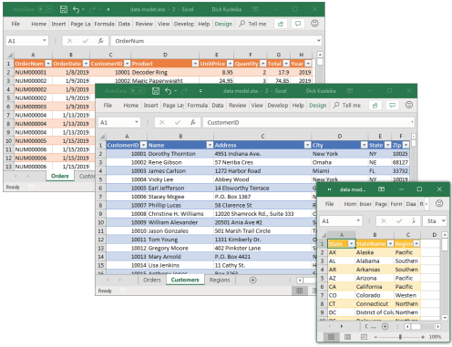
Tieto tri tabuľky sa použijú pre kontingenčnú tabuľku pomocou dátového modelu.
Notes:
Kontingenčná tabuľka vytvorená pomocou dátového modelu má na rozdiel od kontingenčnej tabuľky vytvorenej z jednej tabuľky určité obmedzenia. Predovšetkým nemôžete zoskupovať položky alebo vytvárať vypočítané polia alebo vypočítané položky.

Slide 4
Začneme vytvorením kontingenčnej tabuľky (v novom hárku) z tabuľky Objednávky. Nasledujú tieto kroky:
Vyberte ľubovoľnú bunku v tabuľke Objednávky a vyberte Vložiť ➪ Tabuľky ➪ Kontingenčná tabuľka. Zobrazí sa dialógové okno Vytvoriť kontingenčnú tabuľku.
Začiarknite políčko Pridať tieto údaje do dátového modelu a kliknite na tlačidlo OK. Všimnite si, že podokno úloh Polia kontingenčnej tabuľky je pri práci s dátovým modelom trochu iné. Panel úloh obsahuje dve karty: Aktívne a Všetky. Na karte Aktívne je uvedená iba tabuľka Objednávky. Na karte Všetky sú uvedené všetky tabuľky v zošite.
Vyberte Údaje ➪ Dátové nástroje ➪ Vzťahy a kliknite na tlačidlo Nový. Zobrazí sa dialógové okno Spravovať vzťahy. Je prázdne, pretože ešte nemáme nastavené naše vzťahy.
Prepojte tabuľku Objednávky s tabuľkou Zákazníci. Vyberte tabuľku dátového modelu: Objednávky a ID zákazníka v hornej časti a Tabuľku pracovného hárka: Zákazníci a ID zákazníka v spodnej časti.
Notes:
V tomto príklade je cieľom zhrnúť tržby podľa štátu, regiónu a roku. Všimnite si, že informácie o predaji a dátume sú v tabuľke Objednávky, informácie o stave sú v tabuľke Zákazníci a názvy regiónov sú v tabuľke Regióny. Preto sa na generovanie tejto kontingenčnej tabuľky použijú všetky tri tabuľky.Tabuľka Objednávky sa stala súčasťou dátového modelu, keď ste začiarkli políčko pri vytváraní kontingenčnej tabuľky. Ďalšie dve tabuľky nie sú momentálne súčasťou dátového modelu.

Slide 5
Začneme vytvorením kontingenčnej tabuľky (v novom hárku) z tabuľky Objednávky. Nasledujú tieto kroky: pokr.
Prepojte tabuľku Zákazníci s tabuľkou Regióny. Kliknite na tlačidlo Nový v dialógovom okne Spravovať vzťahy a vytvorte vzťah podobný tomu, ako ste to urobili v predchádzajúcom kroku. Všimnite si, ako je teraz tabuľka Zákazníci identifikovaná ako súčasť dátového modelu. Keď ste v predchádzajúcom kroku vytvorili vzťah, do dátového modelu ste pridali tabuľku Zákazníci.
Zostavte kontingenčnú tabuľku. Po zatvorení dialógového okna Spravovať vzťahy sme pripravení zostaviť kontingenčnú tabuľku. Presunieme polia Región a Názov štátu do oblasti Riadky, presunieme pole Rok do oblasti Stĺpce a presunieme pole Celkom do oblasti Hodnoty.

Slide 6
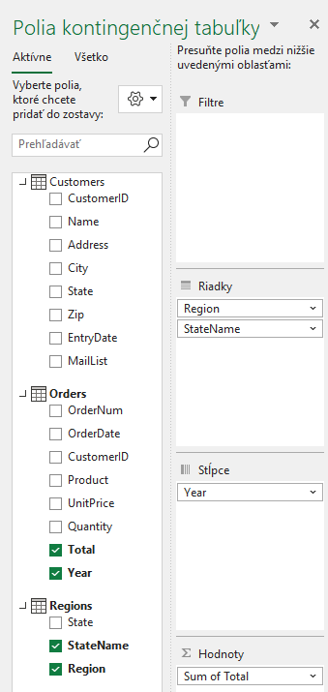
Pracovná tabla Polia kontingenčnej tabuľky pre dátový model

Slide 7
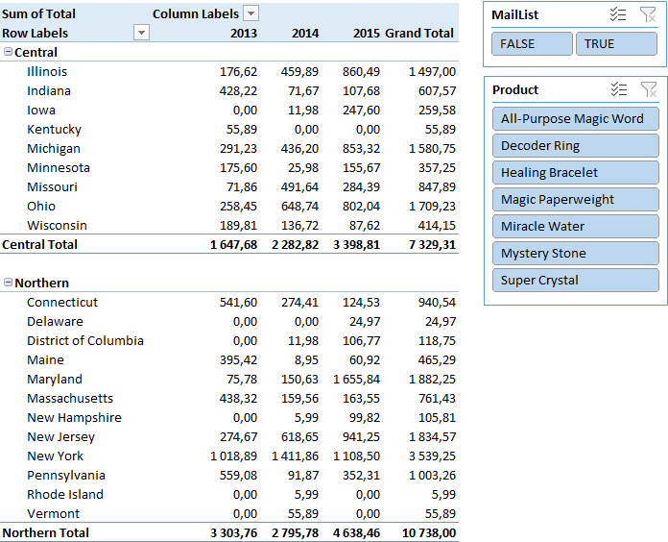
Kontingenčná tabuľka založená na dátovom modeli

Slide 8
Krivky
malý graf, ktorý sa zobrazuje v jednej bunke,
umožňuje rýchlo zistiť časové trendy alebo odchýlky v údajoch,
Pretože sú také kompaktné, Krivky sa takmer vždy používajú v skupine.
Hoci krivky vyzerajú ako miniatúrne grafy (a niekedy môžu nahradiť graf), tento nástroj je úplne oddelený od funkcie grafu.
Krivka sa zobrazuje vo vnútri bunky a zobrazuje iba jednu sériu údajov.

Slide 9
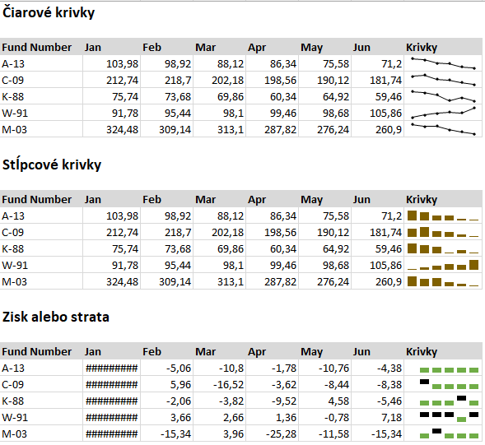

Slide 10
Grafy v Exceli
Graf je vizuálna reprezentácia číselných hodnôt.
Grafy sú neoddeliteľnou súčasťou Excelu od prvých dní aplikácie Lotus 1-2-3.
Vďaka zobrazeniu údajov v dobre zostavenom grafe budú naše čísla zrozumiteľnejšie.
Keďže graf predstavuje obrázok, grafy sú obzvlášť užitočné na zhrnutie série čísel.

Slide 11
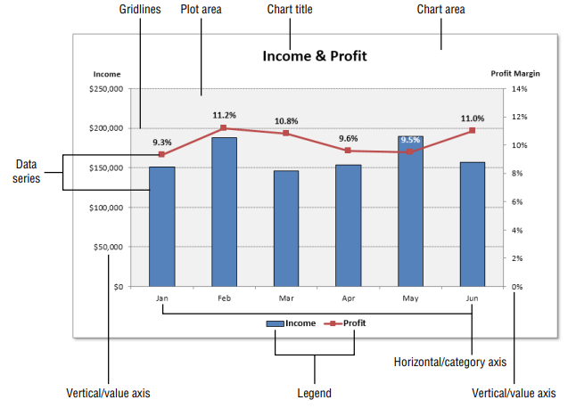
Časti grafu
Mriežka
Zobrazovaná oblasť
Nadpis
Oblasť grafu
Séria údajov
Hodnoty horizontálnej osi
Hodnoty vertikálnej osi
Legenda
Hodnoty vertikálnej osi

Slide 12
Limity grafov
Položka | Limit
Grafy na pracovnom hárku | Obmedzené dostupnou pamäťou
Pracovné hárky, na ktoré odkazuje graf | 255
Rady údajov v grafe | 255
Dátové body v dátovom rade | 32 000
Dátové body v dátovom rade (3-D grafy) | 4 000
Celkový počet údajových bodov v grafe | 256 000

Slide 13
Vytvorenie grafu
Vyberte údaje, ktoré chcete použiť v grafe. Uistite sa, že ste vybrali hlavičky stĺpcov, ak ich majú údaje.
Kliknite na kartu Vložiť a potom kliknite na ikonu vybratého grafu v skupine Grafy. Ikona sa rozbalí do zoznamu galérie, ktorý zobrazuje podtypy grafu pre vybratý typ grafu.
Kliknite na podtyp grafu a Excel potom vytvorí graf zadaného typu.

Slide 14
Stĺpcové grafy
Pravdepodobne najbežnejším typom grafu je stĺpcový graf, ktorý zobrazuje každý údajový bod ako zvislý stĺpec, ktorého výška zodpovedá hodnote.
Hodnotová stupnica je zobrazená na zvislej osi, ktorá je zvyčajne na ľavej strane grafu.
Môžeme zadať ľubovoľný počet radov údajov a zodpovedajúce údajové body z každého radu je možné naskladať na seba.
Typicky je každý rad údajov zobrazený v inej farbe alebo vzore.
Stĺpcové grafy sa často používajú na porovnanie samostatných položiek a môžu zobrazovať rozdiely medzi položkami v sérii alebo položkami vo viacerých sériách.
Excel ponúka sedem podtypov stĺpcových grafov.

Slide 15
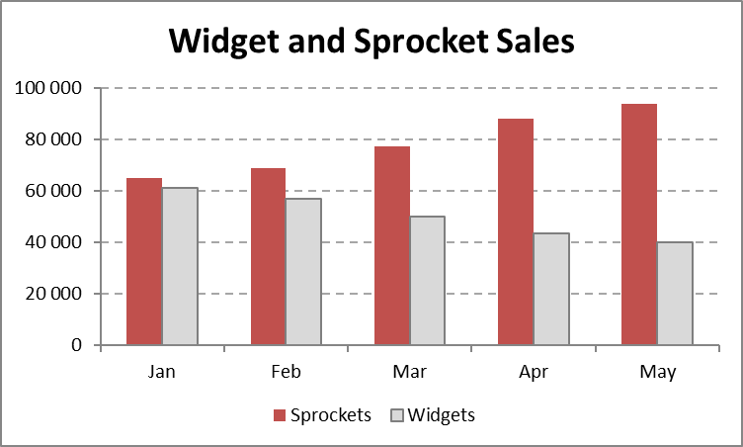
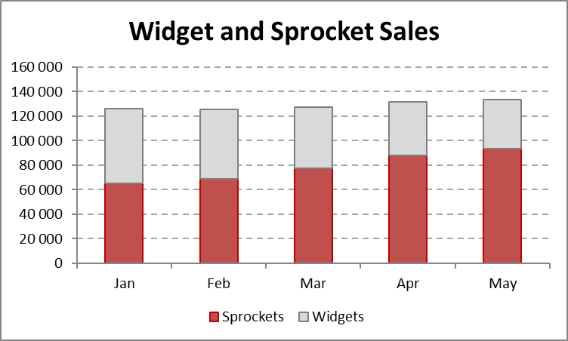
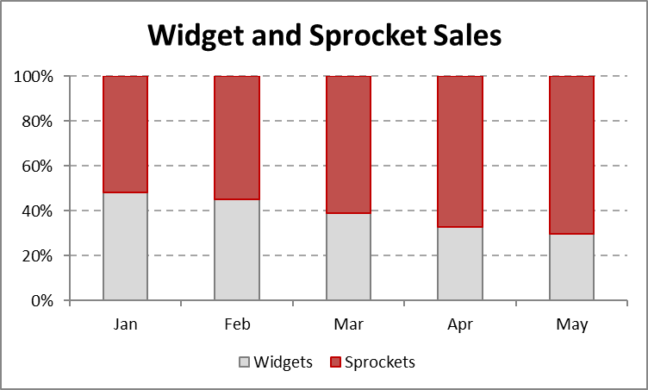
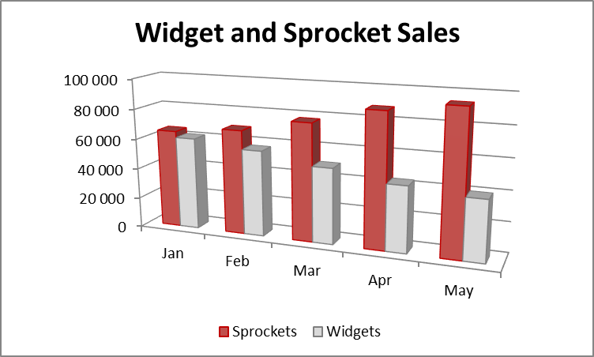
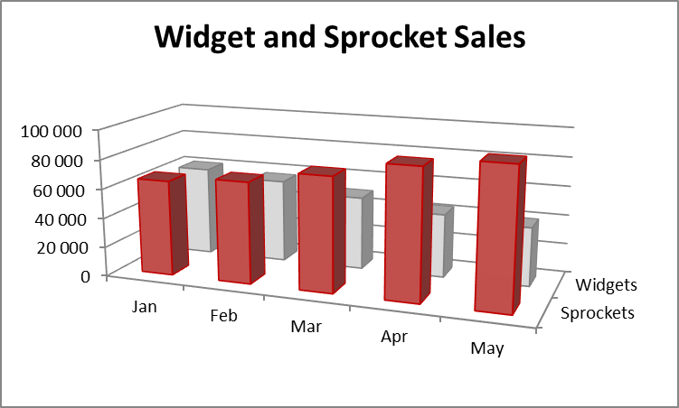
Tieto stĺpcové grafy porovnávajú mesačný predaj dvoch produktov.

Slide 16
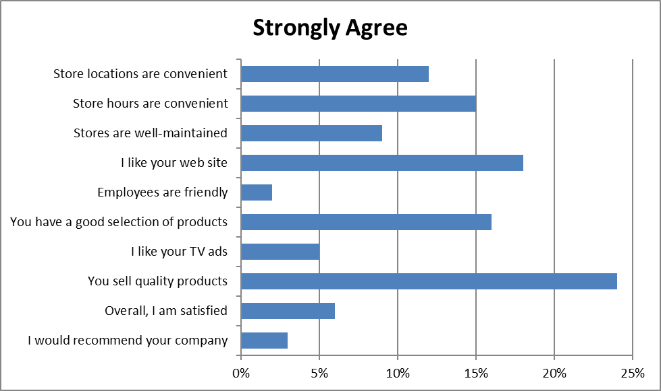
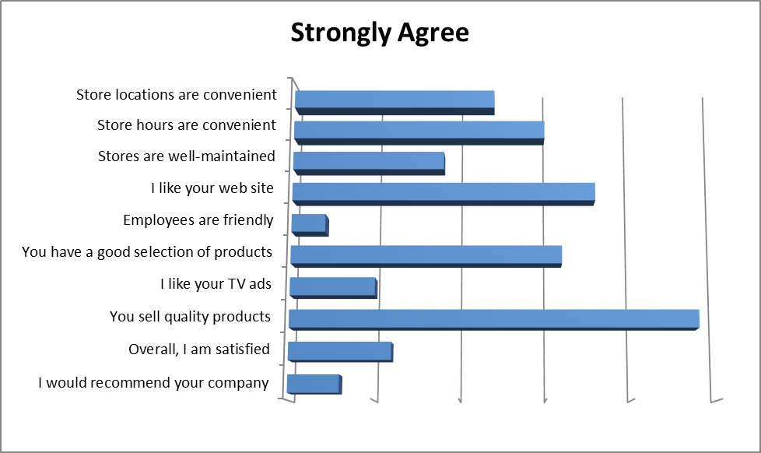
Pruhové grafy
Pruhový graf je v podstate stĺpcový graf, ktorý bol otočený o 90 stupňov v smere hodinových ručičiek.
Jednou výraznou výhodou používania pruhového grafu je, že menovky kategórií môžu byť ľahšie čitateľné.

Slide 17
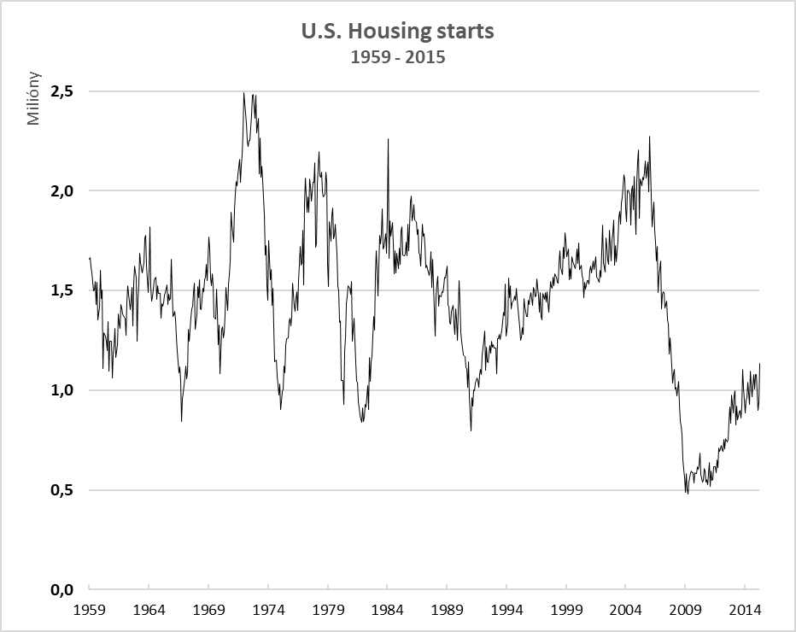
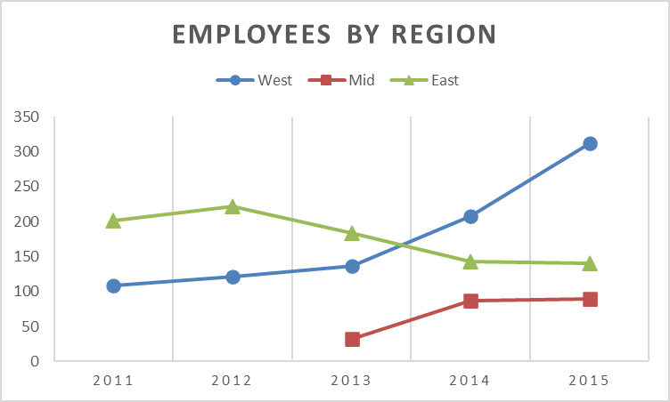
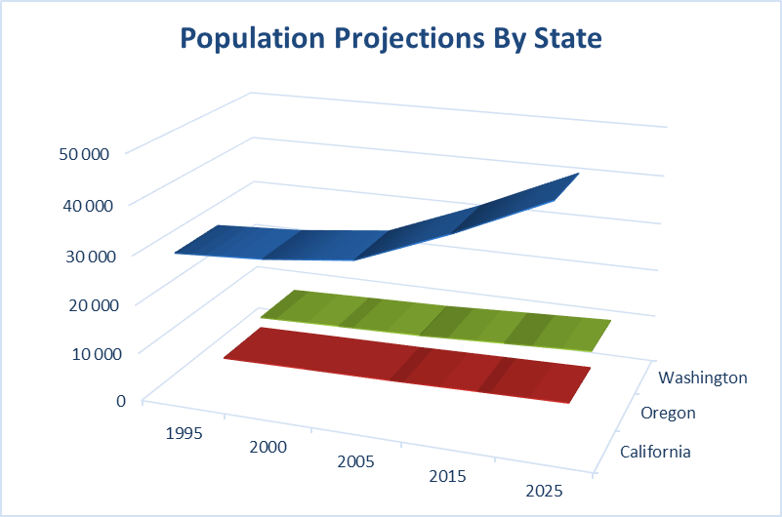
Čiarové grafy
Čiarové grafy sa často používajú na vykreslenie súvislých údajov a sú užitočné na identifikáciu trendov.
Zvyčajne sa na osi kategórie pre čiarový graf zobrazujú rovnaké intervaly.
Čiarový graf môže používať ľubovoľný počet radov údajov a čiary rozlišujeme pomocou rôznych farieb, štýlov čiar alebo značiek.

Slide 18
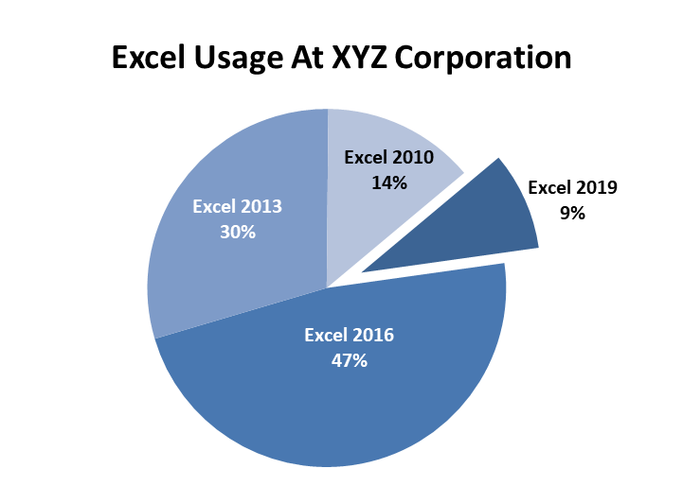
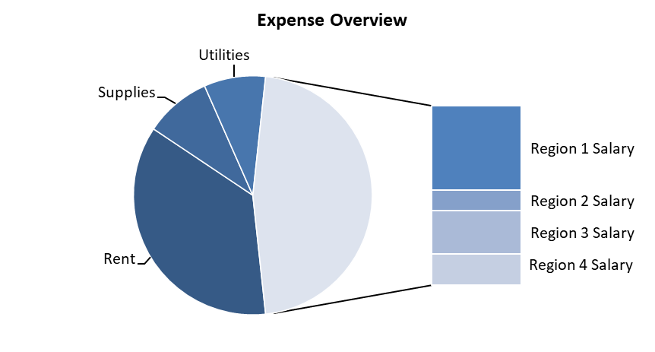
Koláčové grafy
Koláčový graf je užitočný, keď chceme zobraziť relatívne proporcie alebo časti k celku.
Koláčový graf používa iba jeden rad údajov.
Koláčové grafy sú najúčinnejšie s malým počtom údajových bodov.
Vo všeobecnosti by koláčový graf nemal mať viac ako päť alebo šesť údajových bodov (alebo rezov).

Slide 19
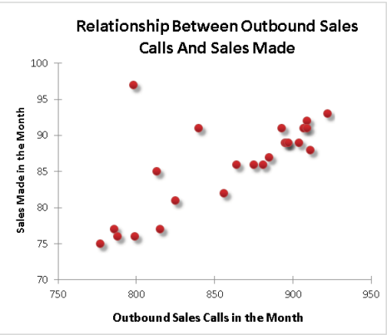
XY bodový graf
Graf XY sa líši od väčšiny ostatných typov grafov tým, že obe osi zobrazujú hodnoty.
Tento typ grafu sa často používa na zobrazenie vzťahu medzi dvoma premennými.

Slide 20
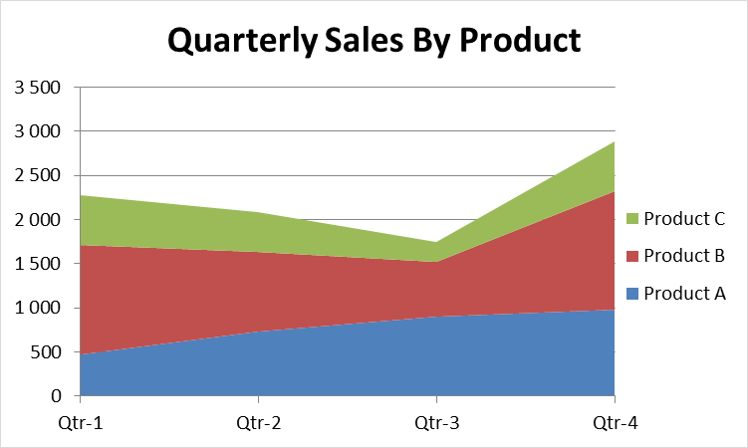
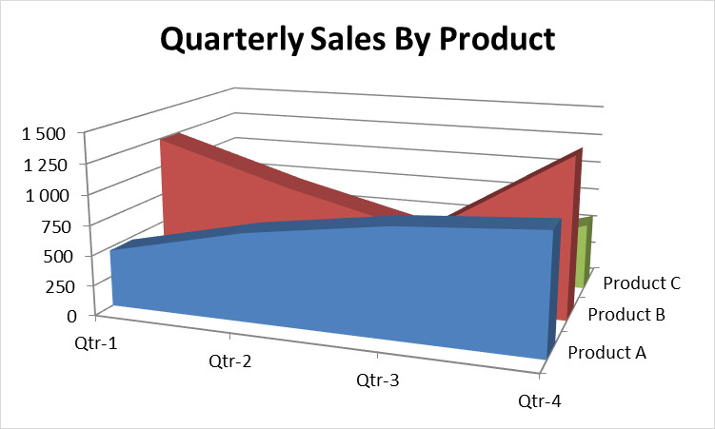
Plošný graf
Predstavte si plošný graf ako čiarový graf, v ktorom bola vyfarbená oblasť pod čiarou.
Usporiadanie radov údajov nám umožňuje jasne vidieť súčet plus príspevok každého radu.

Slide 21
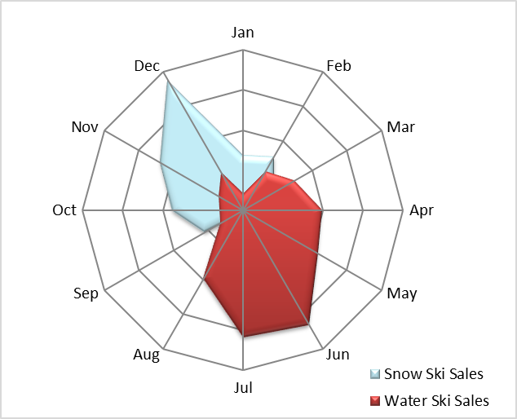
Radarový graf
Radarový graf je špecializovaný graf, ktorý má samostatnú os pre každú kategóriu a osi siahajú smerom von zo stredu grafu.
Hodnota každého údajového bodu je vynesená na zodpovedajúcej osi.

Slide 22
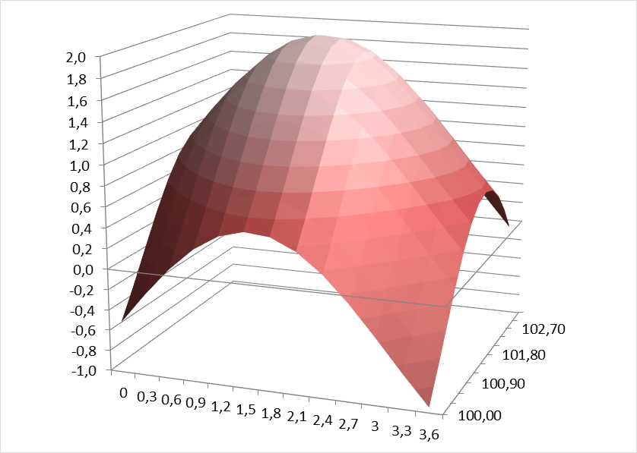
Povrchový graf
Povrchové grafy zobrazujú dva alebo viac radov údajov na povrchu.
Na rozdiel od iných grafov používa Excel farby na rozlíšenie hodnôt, nie na rozlíšenie radov údajov.
Počet použitých farieb je určený nastavením škály hlavných jednotiek pre os hodnôt.
Každá farba zodpovedá jednej hlavnej jednotke.

Slide 23
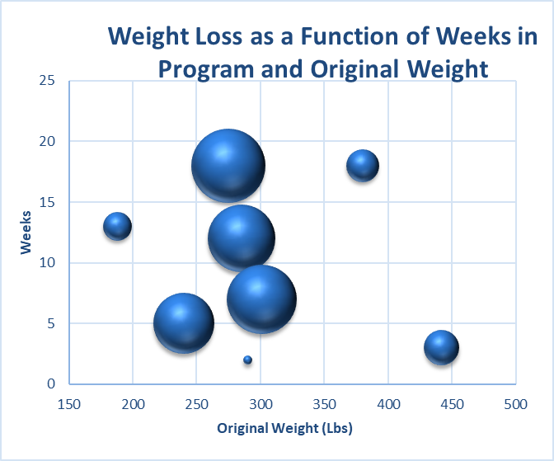
3D Bublinový graf
Bublinový graf si predstavte ako graf XY, ktorý môže zobraziť ďalší rad údajov, ktorý predstavuje veľkosť bublín.
Rovnako ako v prípade XY grafu sú obe osi osami hodnôt.

Slide 24
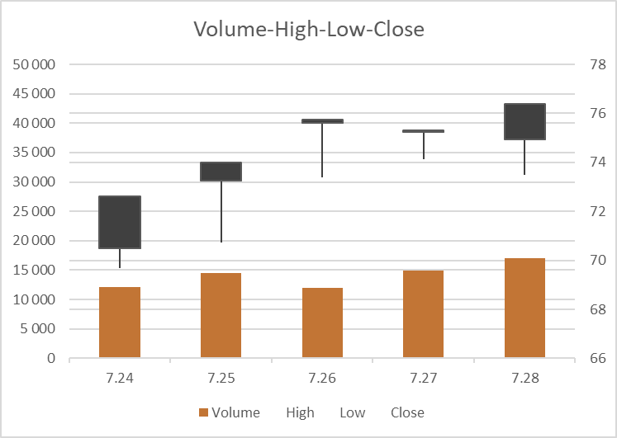
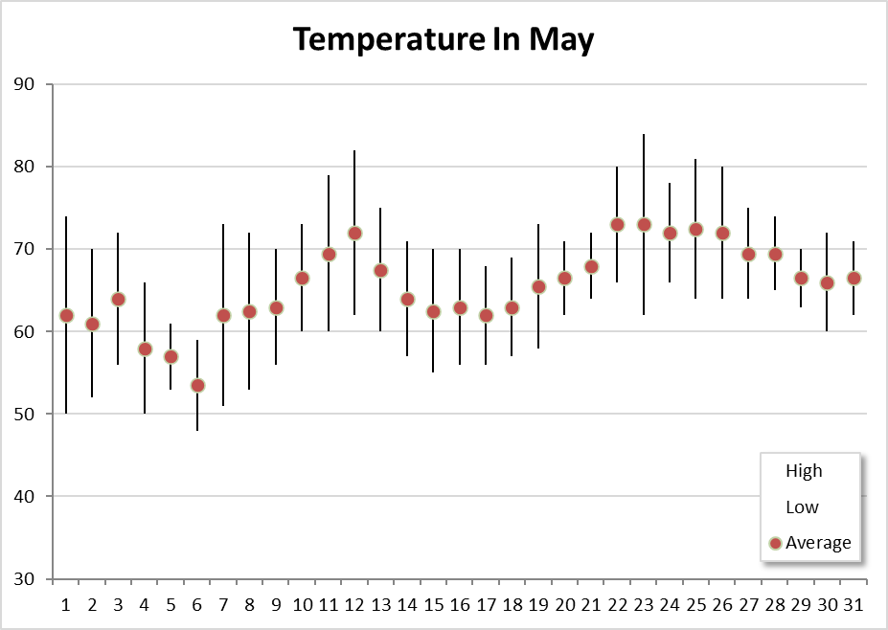
Burzové grafy
Burzové grafy sú najužitočnejšie na zobrazenie informácií o akciovom trhu.
Tieto grafy vyžadujú tri až päť radov údajov v závislosti od podtypu.

Slide 25
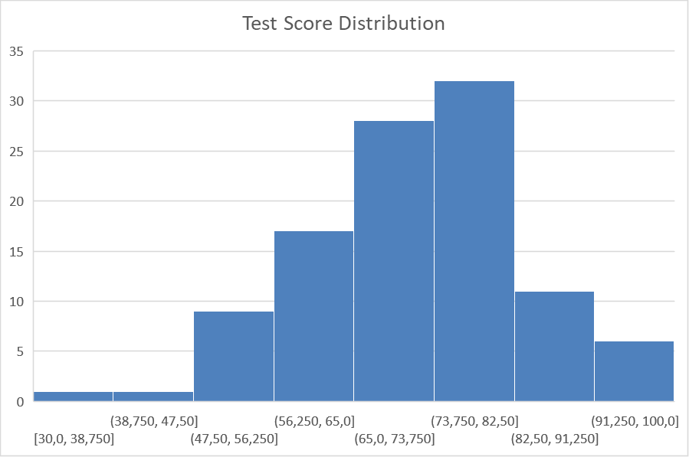
Histogram - nový
Histogram zobrazuje počet údajových položiek v každom z niekoľkých samostatných zásobníkov.
Koše sú zobrazené ako menovky kategórií.

Slide 26
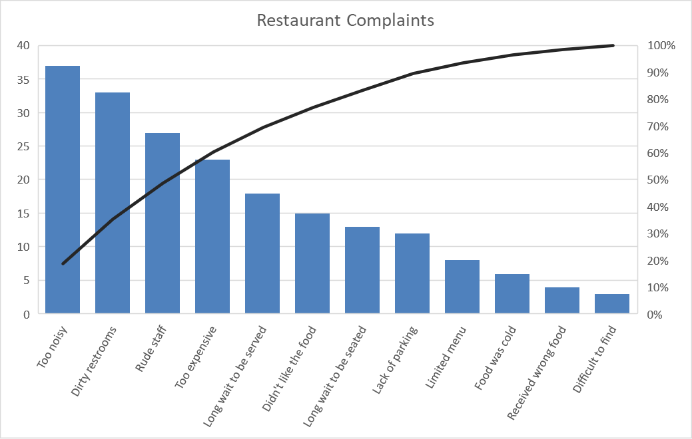
Pareto graf - nový
Pareto graf je kombinovaný graf, v ktorom sú stĺpce zobrazené v zostupnom poradí a používajú ľavú os.
Čiara zobrazuje kumulatívne percento a používa pravú os.
Notes:
Čiara napríklad ukazuje, že približne 50 percent všetkých sťažností patrí do prvých troch kategórií.

Slide 27
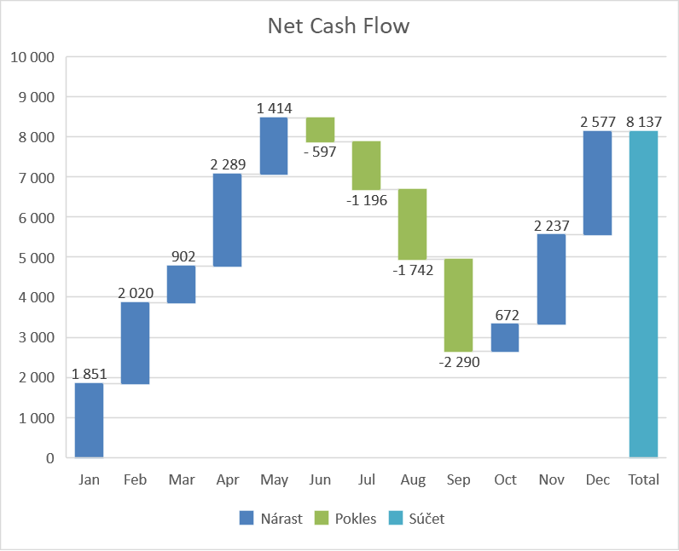
Vodopádový graf- nový
Vodopádový graf sa používa na zobrazenie kumulatívnej série čísel, zvyčajne kladných aj záporných čísel.
Výsledkom je zobrazenie podobné schodisku.
Notes:
Vodopádové grafy zvyčajne zobrazujú konečný súčet ako posledný stĺpec s nulovým začiatkom. Ak chcete správne zobraziť stĺpec súčtu, vyberte stĺpec, kliknite pravým tlačidlom myši a v kontextovej ponuke vyberte možnosť Nastaviť ako súčet.

Slide 28
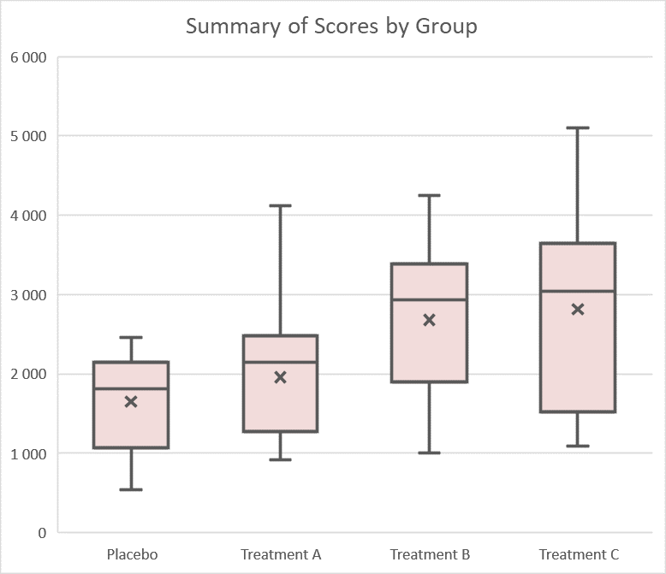
Škatuľový graf - nový
Škatuľový graf sa často používa na vizuálne zhrnutie údajov.
V grafe zvislé čiary vystupujúce z rámčeka predstavujú číselný rozsah údajov (minimálne a maximálne hodnoty).
„Krabice“ predstavujú 25. až 75. percentil.
Vodorovná čiara vo vnútri rámčeka je stredná hodnota (alebo 50. percentil) a X je priemer.
Tento typ grafu umožňuje užívateľovi robiť rýchle porovnania medzi skupinami údajov.

Slide 29
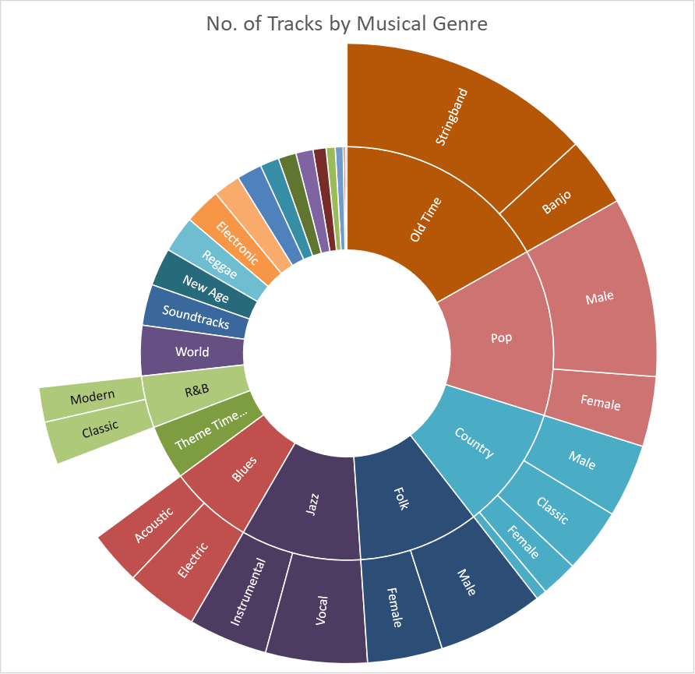
Lúčový graf- nový
Lúčový graf je ako koláčový graf s viacerými vrstvami údajov.
Tento typ grafu je najužitočnejší pre údaje, ktoré sú usporiadané hierarchicky.

Slide 30
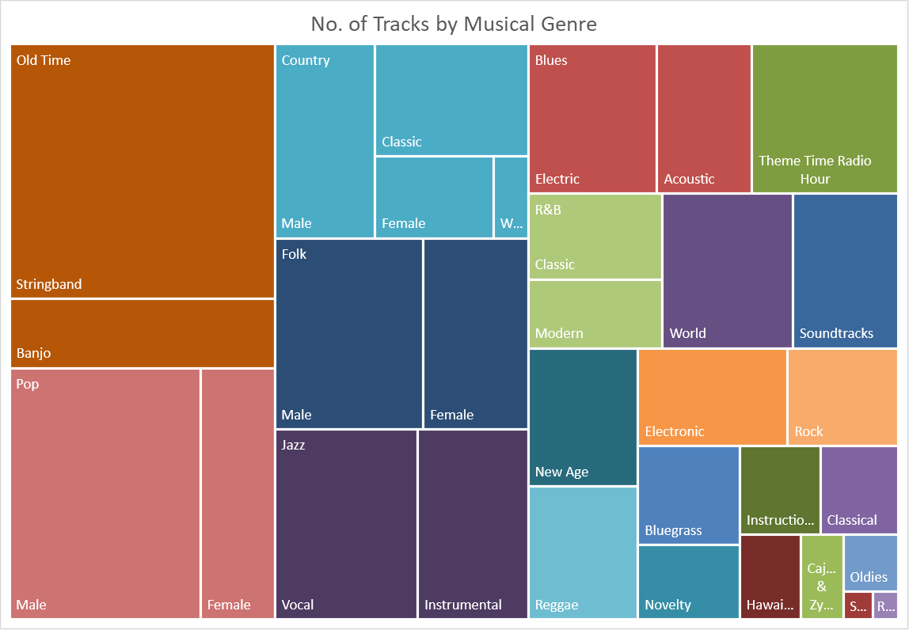
Stromová mapa - nový
Podobne ako lúčový graf, aj stromová mapa je vhodná pre hierarchické údaje.
Údaje sú však znázornené ako obdĺžniky.

Slide 31
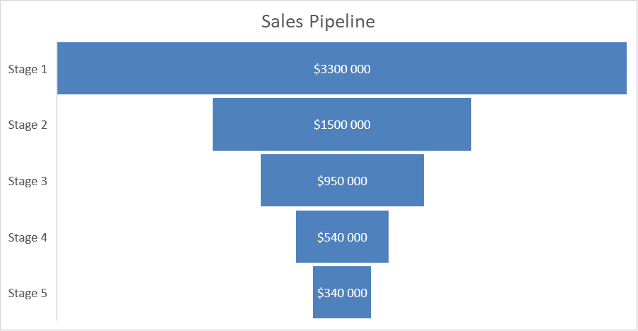
Lievikový graf - nový
Lievikové grafy sú ideálne na znázornenie relatívnych hodnôt v každej fáze procesu.
Tieto grafy sa zvyčajne používajú na vizualizáciu predajných kanálov.

Slide 32
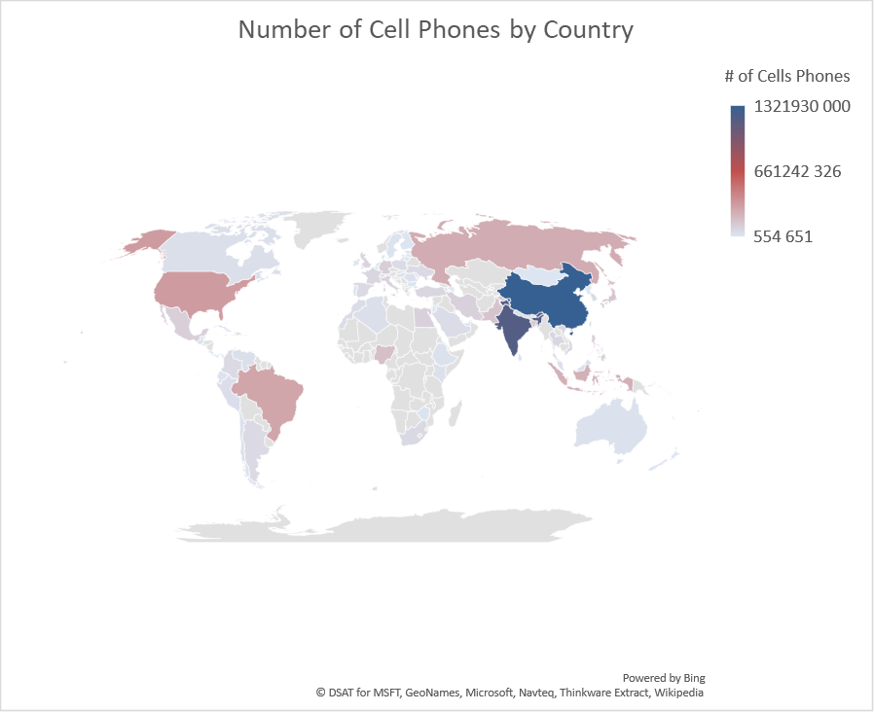
Mapa - nový
Mapové grafy využívajú mapy Bing na vizualizáciu údajov založených na polohe.
Všetko, čo potrebujeme na vytvorenie tohto grafu, je indikátor polohy.
Mapy sú flexibilné a umožňujú nám vytvoriť mapu na základe názvov krajov, názvov okresov, miest a dokonca aj PSČ.

Slide 33
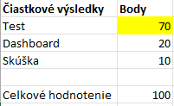
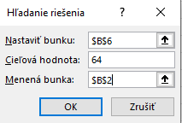
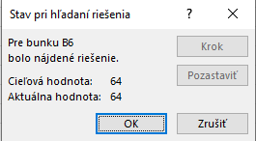
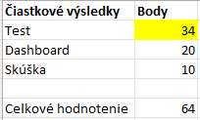
Hľadanie riešenia
Určuje hodnotu, ktorú musíme zadať do jednej vstupnej bunky, aby sme dosiahli požadovaný výsledok v závislej bunke (vzorec).
Hľadanie riešenia jednej bunky je pomerne jednoduchý koncept.
Excel určuje, ktorá hodnota vo vstupnej bunke vytvorí požadovaný výsledok v bunke so vzorcom alebo funkciou.
Príklad: Záverečné hodnotenia z tohto predmetu pozostáva z troch častí – test, dashboard a skúška. Otázka je: Aký je minimálny počet bodov, ktoré potrebujem z testu, aby som mala hodnotenie E?
Na bunku, ktorú Hľadanie riešenia mení, musí odkazovať vzorec v bunke, ktorú sme zadali v poli Nastaviť bunku.

Slide 34
Ďakujem za pozornosť!

